Slide 1


Slide 2
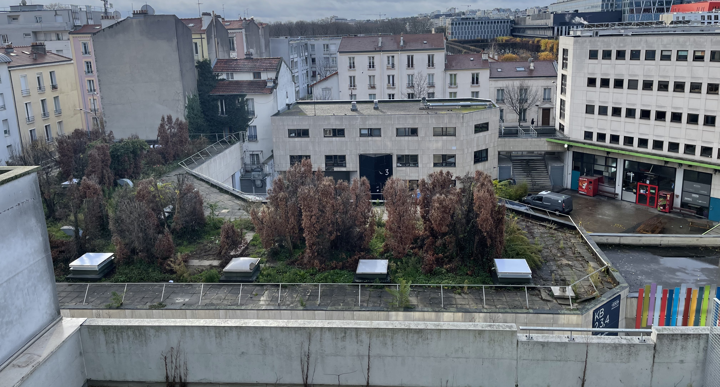

Slide 3
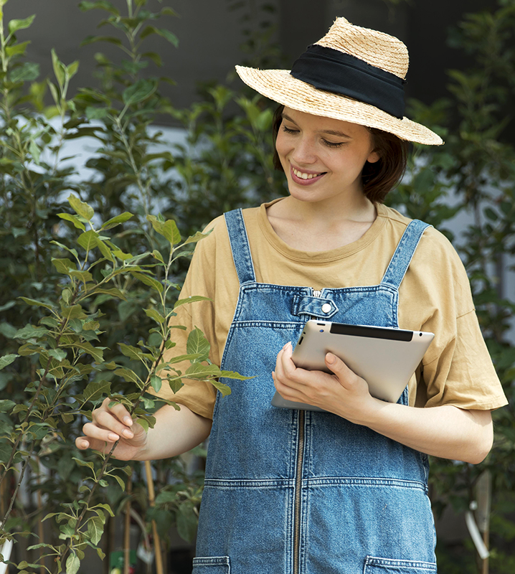
Bobobox by
TreeFlop

Slide 4
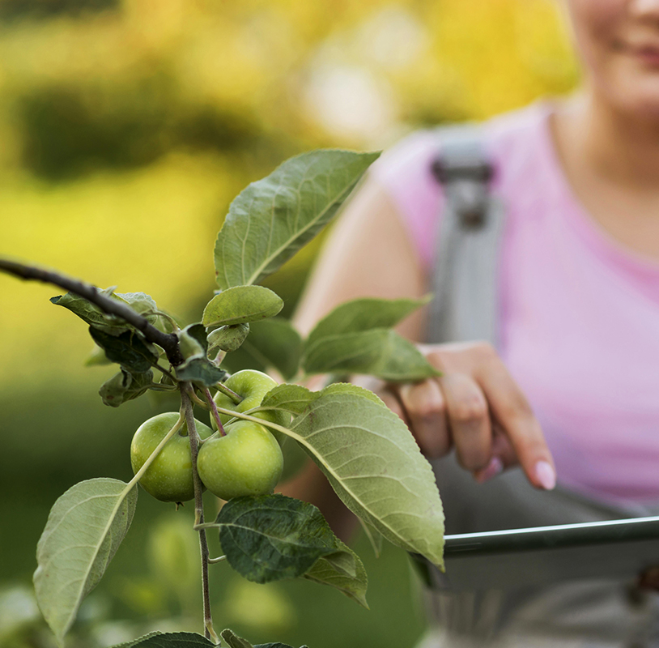
NOS VALEURS

Slide 5
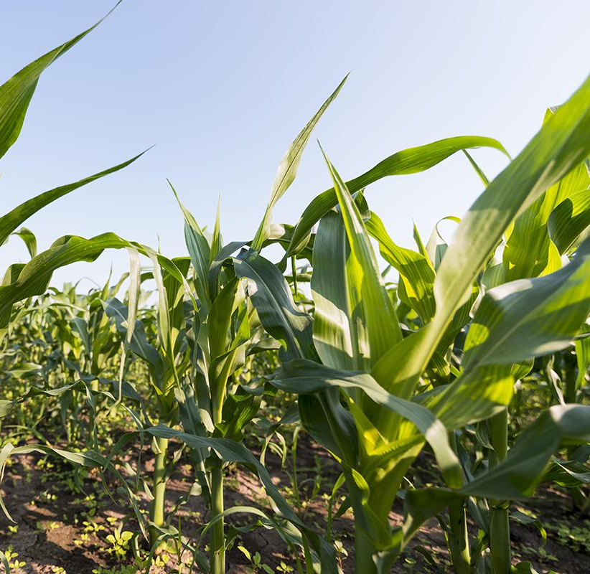
PROBLEME VS. SOLUTION

Slide 7
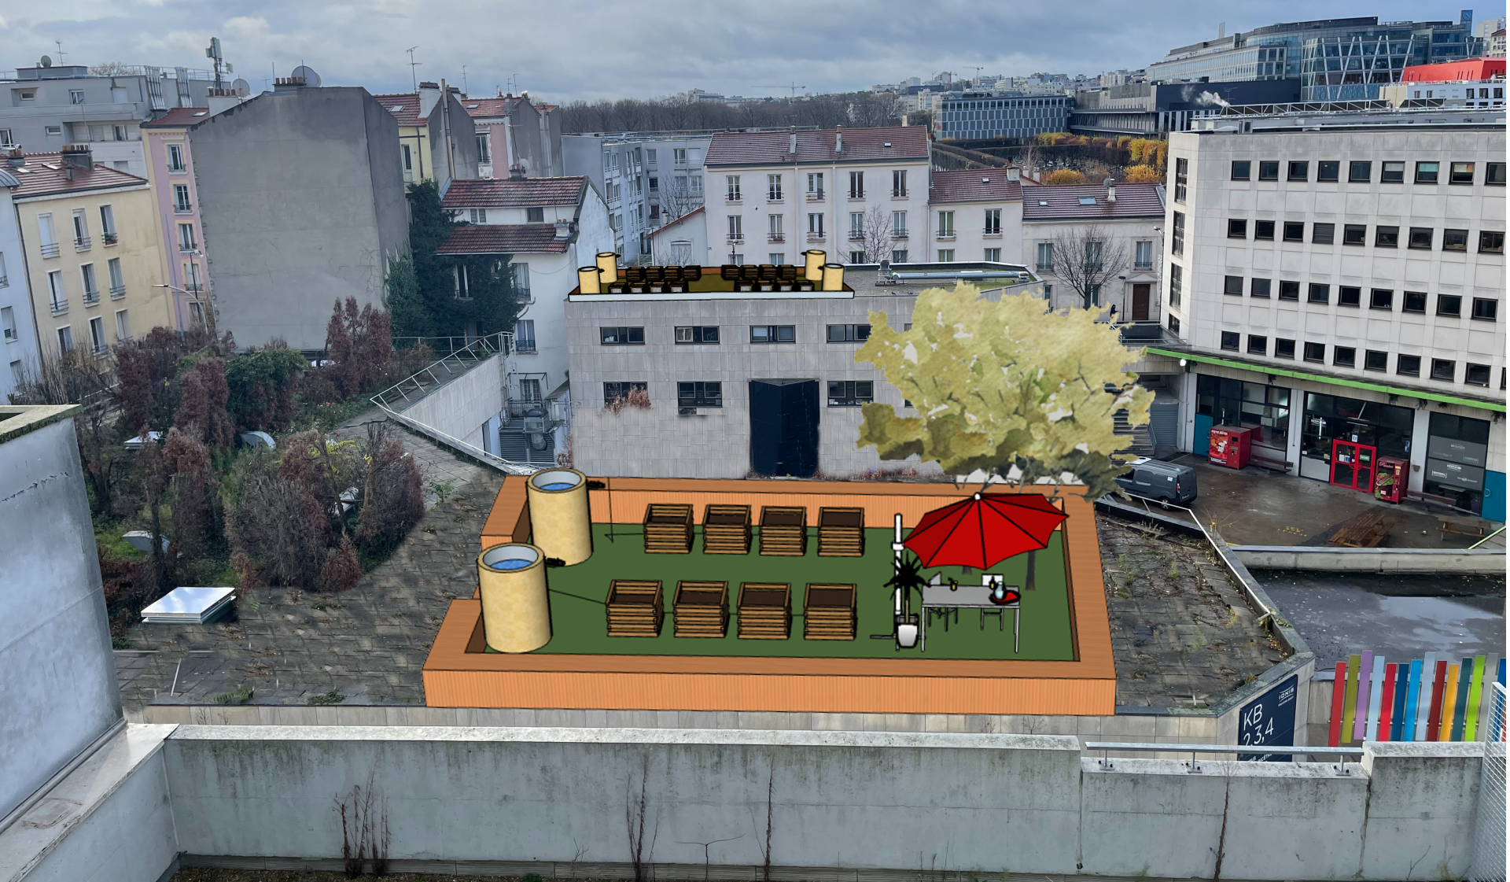

Slide 8
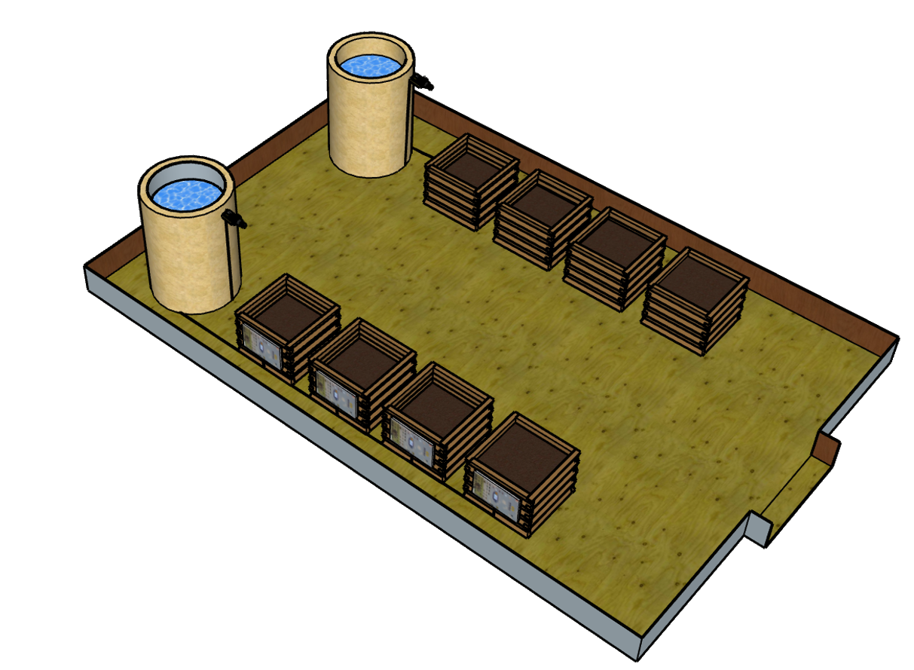
MAQUETTE

Slide 9
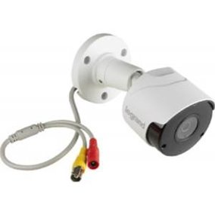
MAQUETTE
Caméra spéciale extérieure résistante aux intempéries et aux températures extrêmes (-40°C/+60°C)

Slide 10
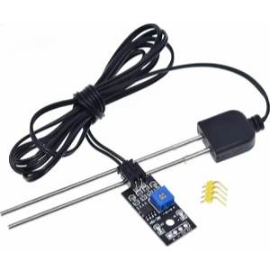
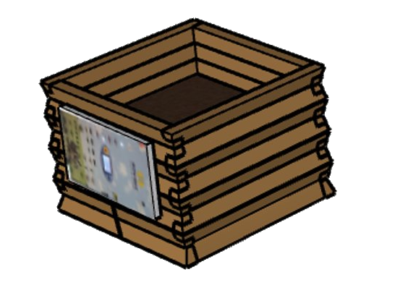
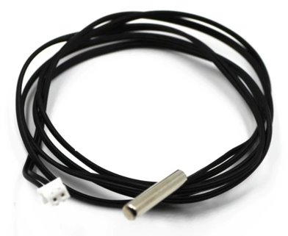
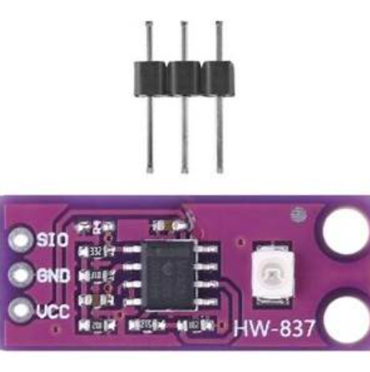
MAQUETTE
Capteur d’humidité résistant aux intempéries et aux températures extrêmes (-40°C/+50°C)
Capteur de température et capteur UV résistant aux intempéries et aux températures extrêmes
(-40°C/+85°C)

Slide 11
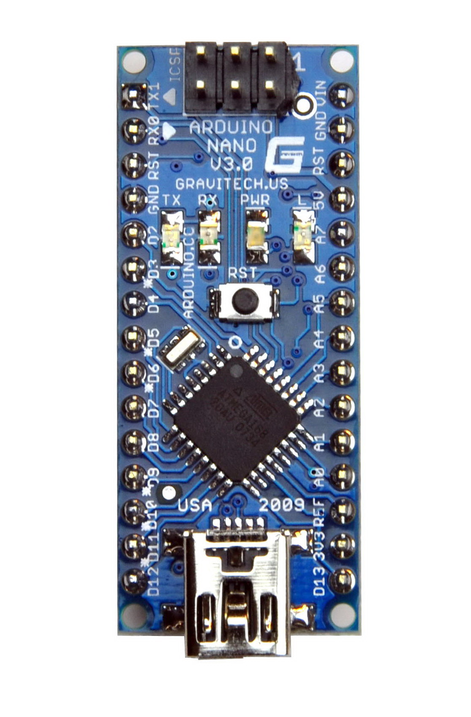

CLOUD

Slide 12
CLOUD
TABLEAU DE BORD DU CLIENT
ALGORITHMES
DE TRAITEMENTS DE DONNÉES
TABLEAU DE BORD DE TREEFLOP
- Stockage des données récupérées par les capteurs de toutes les bobobox
- Détection des fruits mûrs
- Détection des maladies
- Analyse des données de toutes les bobobox entre elles (lien entre elles).

Slide 13
EXPLICATION IA
Détection
Analyse capteurs
Décision
Cette phase permet d'identifier quel est le fruit/légume contenu dans la box.
Génère différentes prédictions à partir des capteurs
Communication entre toutes les box. Étude des résultats en fonction de la proximité et déductions.

Slide 14
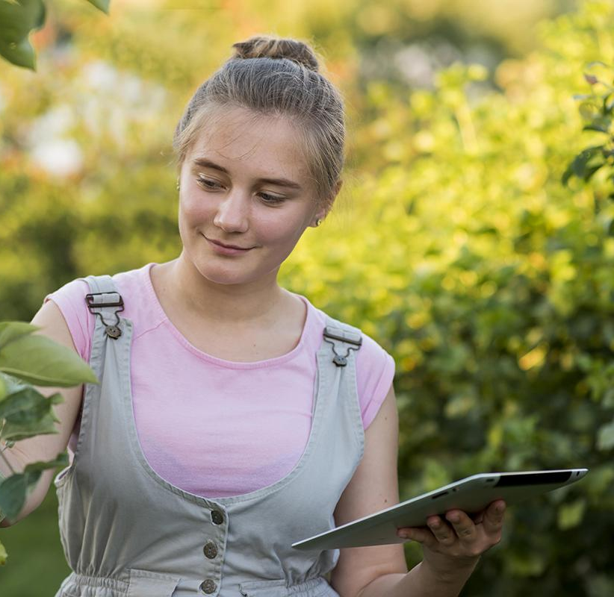
CIBLE DU PRODUIT
Entreprises
Collectivités

Slide 15
NOTRE OFFRE
249,99€
SUR DEVIS
Supplément sur devis avec une grande gamme d’option (maintenance rapide, caméra et abonnement au software d’IA, pose du produit)
Prix d’une bobobox à l’unité.

Slide 16
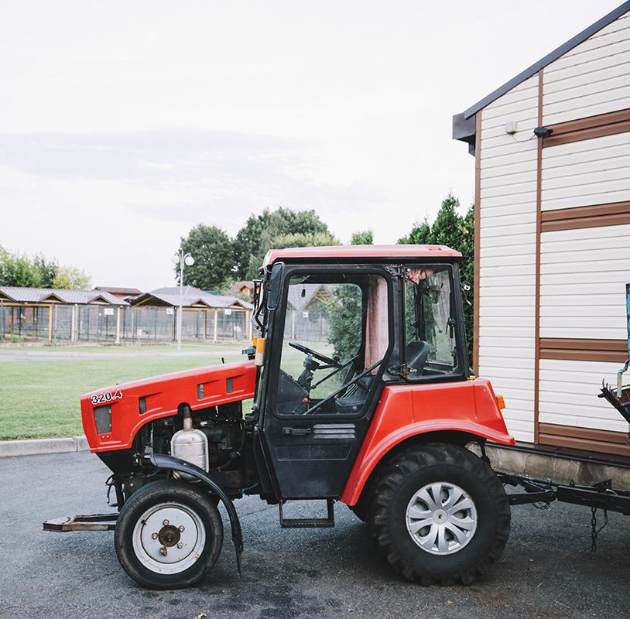
33,626
Valeurs issues d’un jeu de données open source

Slide 17
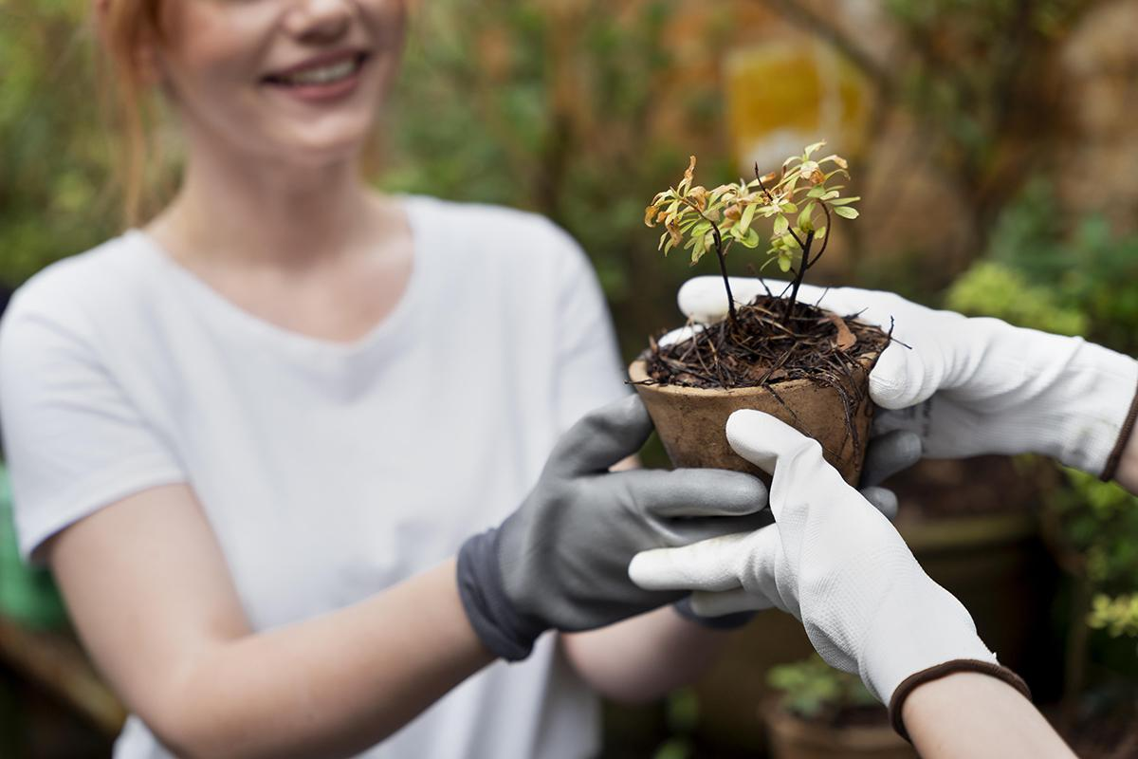
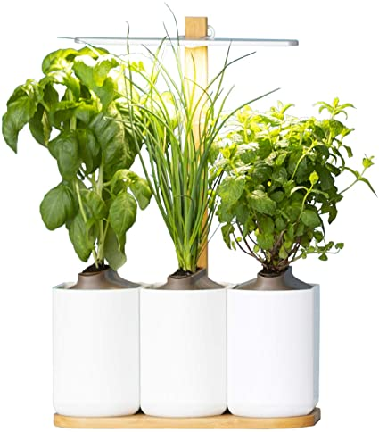
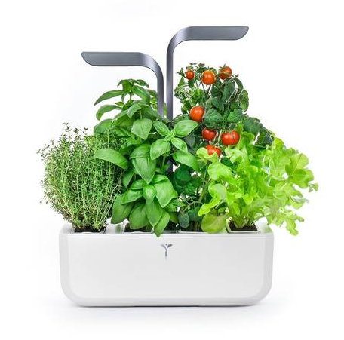
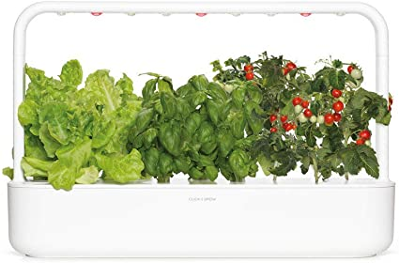
CONCURRENCE
Lilo
Véritable connect
Smart garden 9
3 plants ~99,95 €
4 plants ~259 €
9 plants ~199,99 €

Slide 18
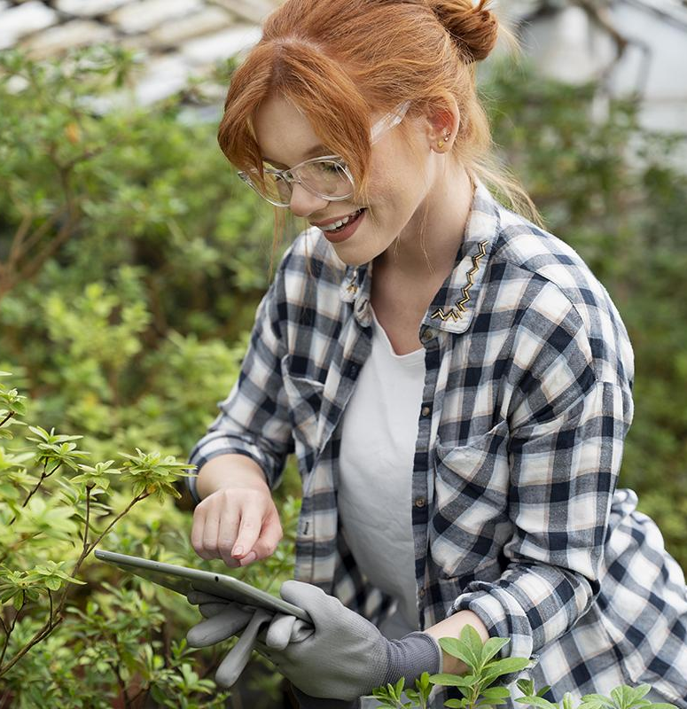
CAS PRATIQUE

Slide 19
DÉTECTION DES PLANTES
Dataset de 50 000 images
Dataset pour la recherche
Réseaux de neurones à convolution
Résultats encourageant

Slide 20
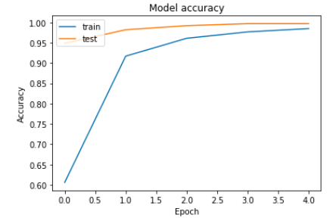
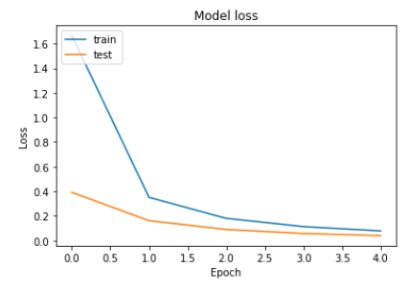
RESULTAT IA
TAUX DE PRECISION
TAUX D'ERREUR

Slide 21
PROJECTION
Communication entre les différentes boboboxs.
Suivi permanent avec des notifications au client ainsi qu’une app dédiée au suivi.

Slide 22
DES QUESTIONS ?

